Slide 1
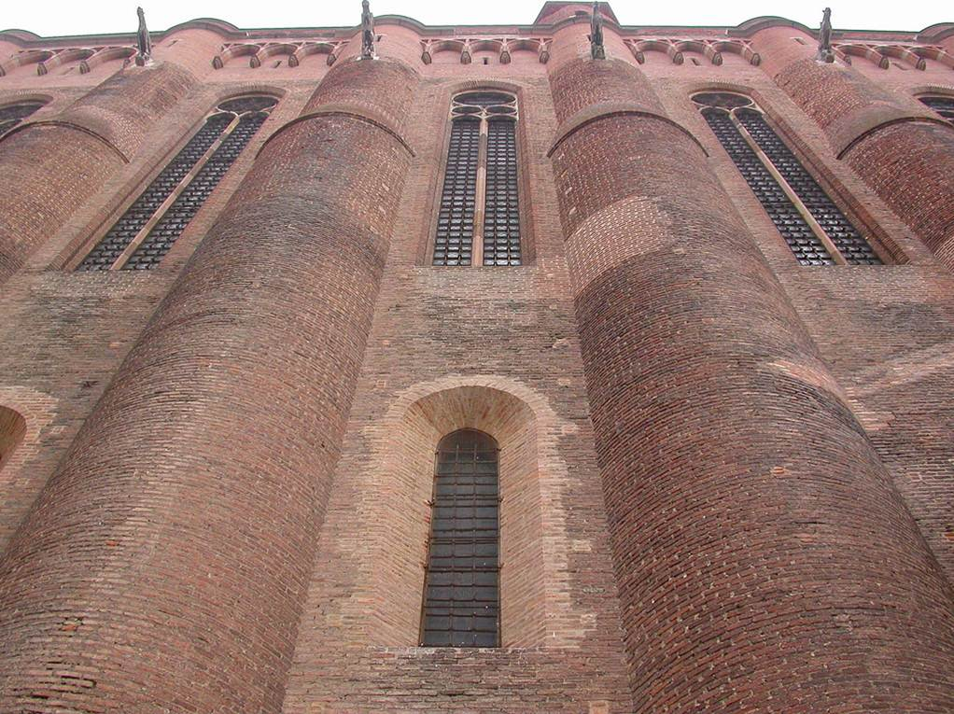
Catedral de
Albi
La Boutique Del PowerPoint.net

Slide 2
Catedral de
Albi
La Boutique Del PowerPoint.net

Slide 3
A Catedral de Albi ou Catedral de Santa Cecília (Cathédrale Sainte-Cécile d'Albi) é a mais importante construção religiosa da cidade de Albi, no sudoeste da França. A construção da catedral começou em 1282, em resposta à heresia dos cátaros. Era pra ser uma fortaleza simbolizando o poder da Igreja Católica. É a maior catedral de tijolos do mundo, com 113m de comprimento e 35m de largura. Sua torre com 78m de altura, concluída em 1492, logo após a consagração do santuário, domina a cidade com sua imponência. A catedral foi construída com um tipo de tijolo de cor avermelhada específico desta região da França. A construção atual foi precedida por outras: a primeira datada do século IV que foi destruída por um incêndio no ano 666. A segunda é datada de 920 e tinha o nome de Santa Cecília, que se mantém até hoje. Foi reformada no século XIII, sendo refeita em pedra.
La catedral de Albi o la Catedral de Santa Cecilia (Ste-Cécile d'Albi) es el edificio religioso más importante de la ciudad de Albi, en el suroeste de Francia. La construcción de la catedral comenzó en 1282 en respuesta a la herejía de los cátaros. Se supone que es una fortaleza que simboliza el poder de la Iglesia Católica. Es la catedral más grande de ladrillo del mundo, con 113m de largo y 35m de ancho. Su torre de 78 m de alto, terminado en 1492, poco después de la consagración del templo, domina la ciudad con su grandeza. La catedral fue construida con un tipo específico de ladrillo rojizo de esta región de Francia. El edificio actual fue precedido por otros: la primera data del siglo IV que fue destruida por un incendio en el año 666. La segunda fecha es 920 y tenía el nombre de Santa Cecilia, que se mantiene hasta nuestros días. Fue renovado en el siglo XIII y fue rehecha en piedra.
La Boutique Del PowerPoint.net

Slide 4
A igreja gótica que se vê hoje foi construída entre 1282 e 1480. O órgão, construído no século 18, é o maior da França. A catedral se destaca pela sua grandiosidade e beleza interior. Se assemelha a uma fortaleza inexpugnável construída em uma colina com vista para o espaço circundante. Seus muros elevam-se a 40m de altura, as janelas abertas têm 20 metros a partir da base e são estreitas. Os afrescos na abóbada (1509-1512) são de cores ricas, o revestimento azul profundo dos arcos acima do coro é o famoso “Blue de France“, que também é chamado de “azul royal”. As abóbadas da catedral ainda possuem folhagem decorativa, arabescos, candelabros e cenas pastorais. A Catedral de Santa Cecília faz parte do Patrimônio Mundial da UNESCO e hoje, é uma das catedrais mais visitadas da França.
La iglesia gótica que vemos hoy fue construida entre 1282 y 1480. El órgano, construido en el siglo 18, es el más grande de Francia. La catedral se destaca por su grandiosidad y belleza interior. Se asemeja a una fortaleza inexpugnable construida sobre una colina que domina el espacio circundante. Sus paredes se elevan hasta 40 metros de altura, las ventanas abiertas tienen 20 metros de la base y son estrechas. Los frescos de la bóveda (1509-1512) tienen ricos colores, el revestimiento azul profundo de los arcos del coro es el famoso "Azul de Francia", que también se llama "azul real". Las cúpulas de la catedral todavía tienen follaje decorativo, arabescos, lámparas de araña y escenas pastoriles. La catedral de Santa Cecilia es parte del patrimonio de la humanidad y en la actualidad es una de las catedrales más visitados de Francia.
La Boutique Del PowerPoint.net

Slide 5
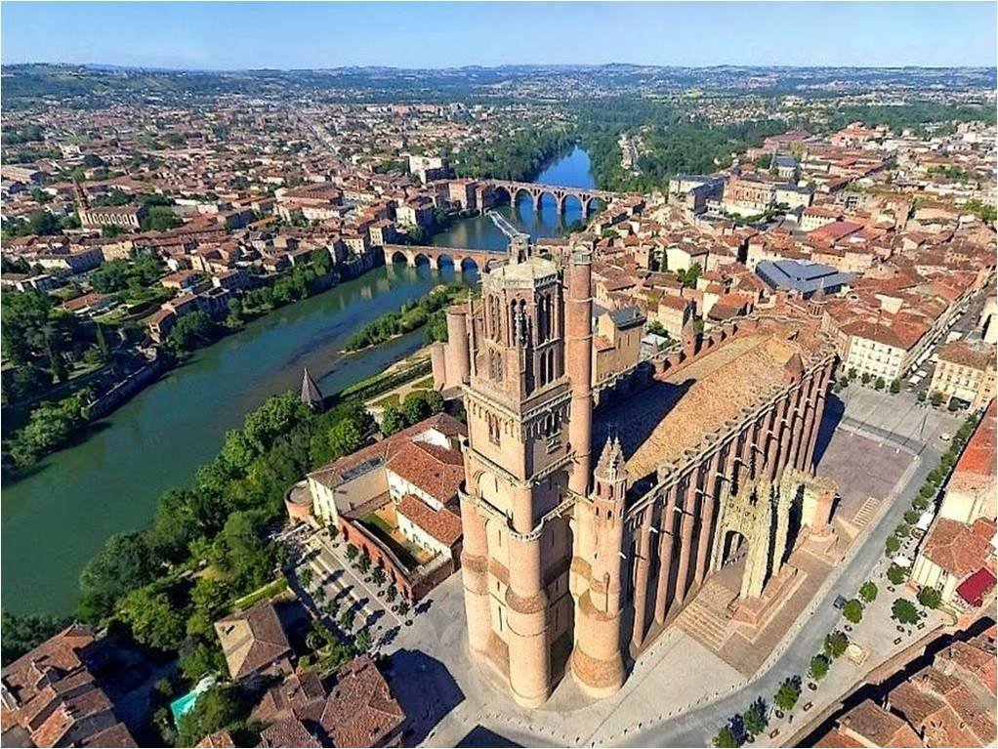
La Boutique Del PowerPoint.net

Slide 6
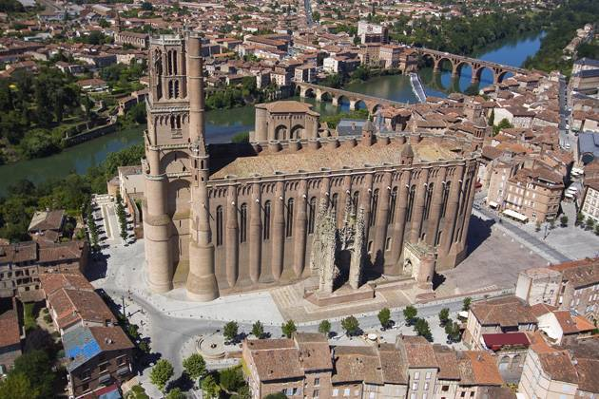
La Boutique Del PowerPoint.net

Slide 7
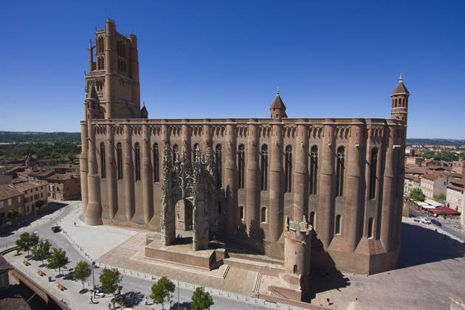
La Boutique Del PowerPoint.net

Slide 8
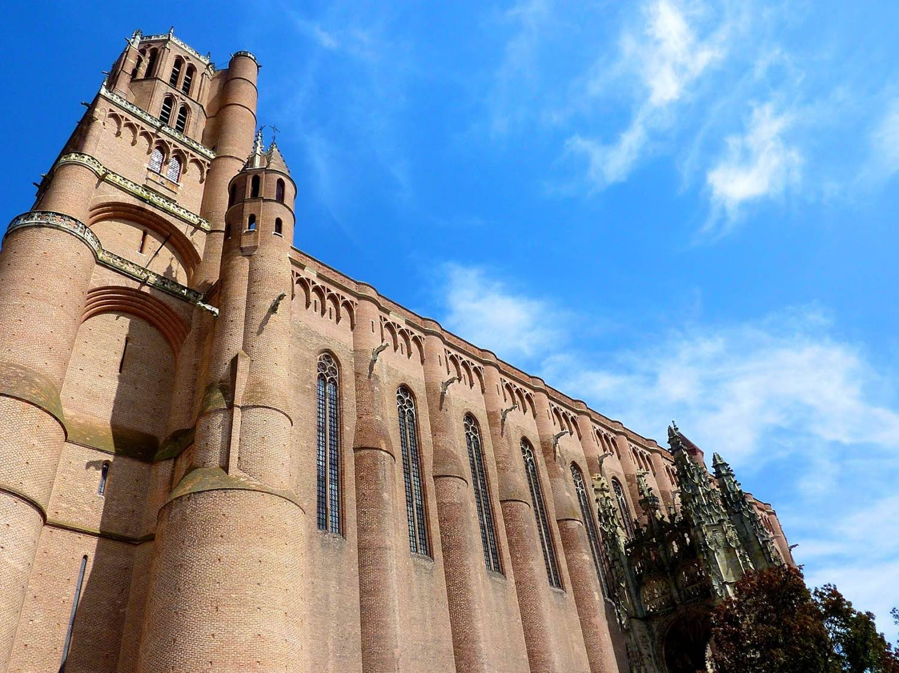
La Boutique Del PowerPoint.net

Slide 9
La Boutique Del PowerPoint.net

Slide 10
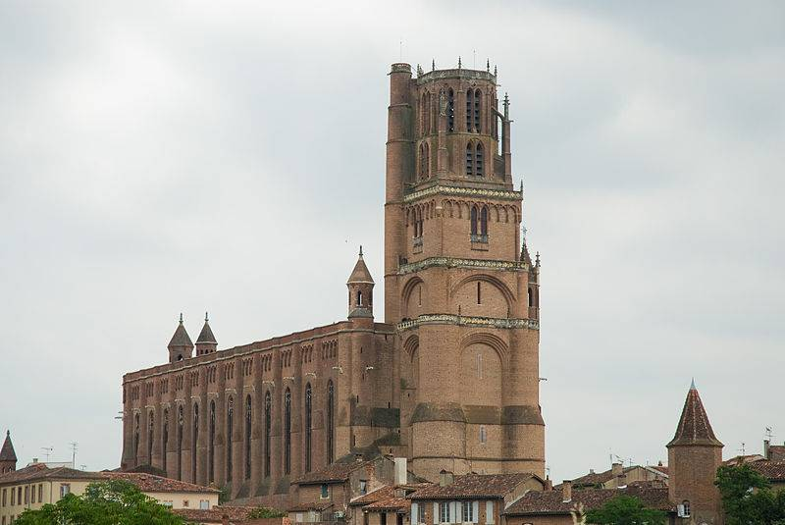
La Boutique Del PowerPoint.net

Slide 11
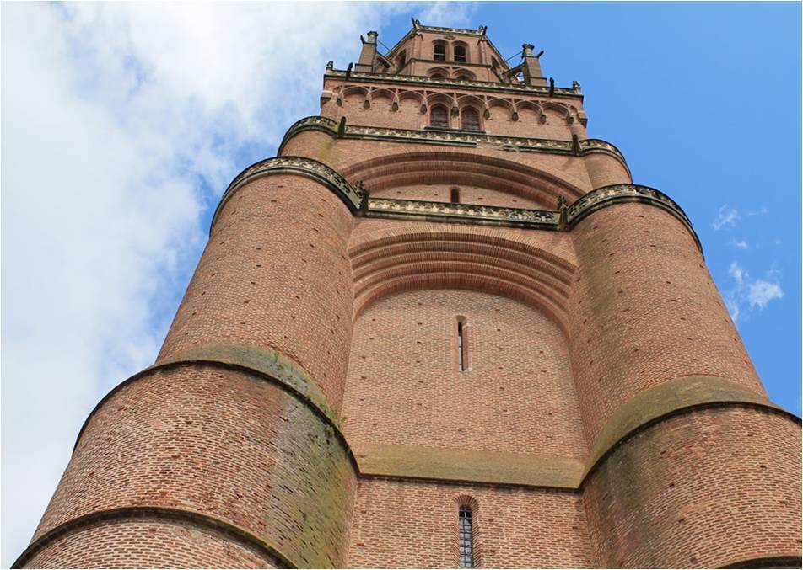
La Boutique Del PowerPoint.net

Slide 12
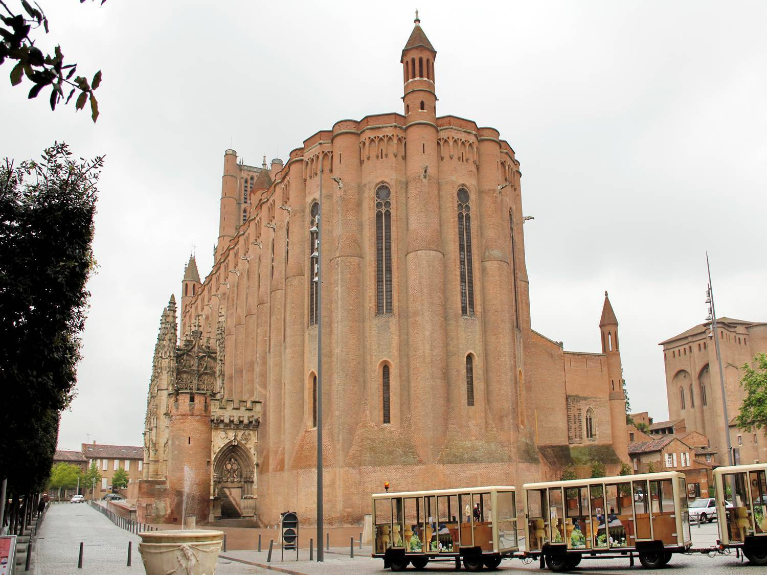
La Boutique Del PowerPoint.net

Slide 13
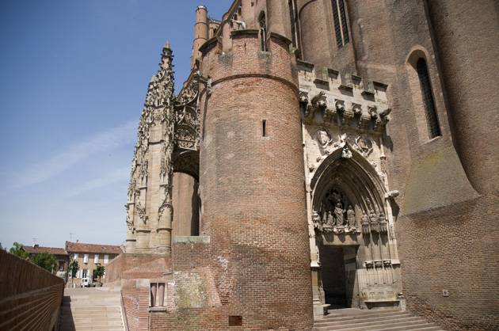
La Boutique Del PowerPoint.net

Slide 14
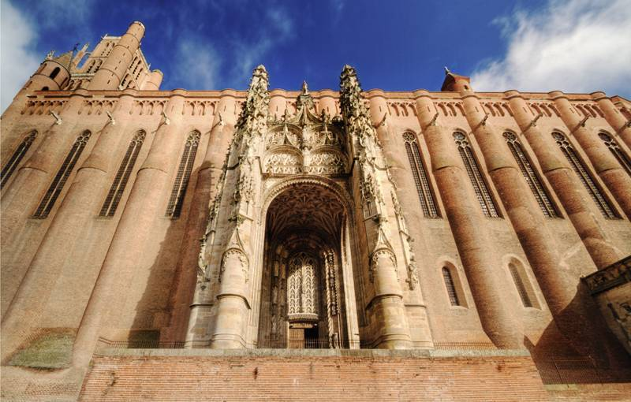
La Boutique Del PowerPoint.net

Slide 15
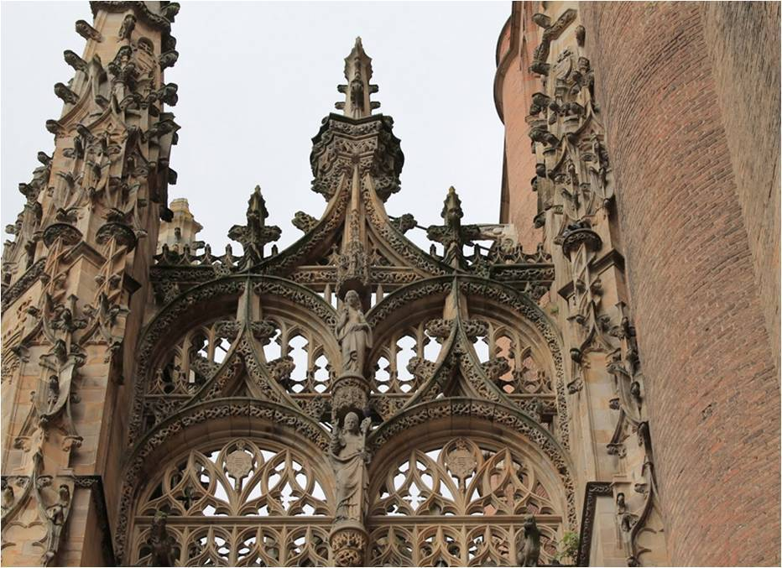
La Boutique Del PowerPoint.net

Slide 16
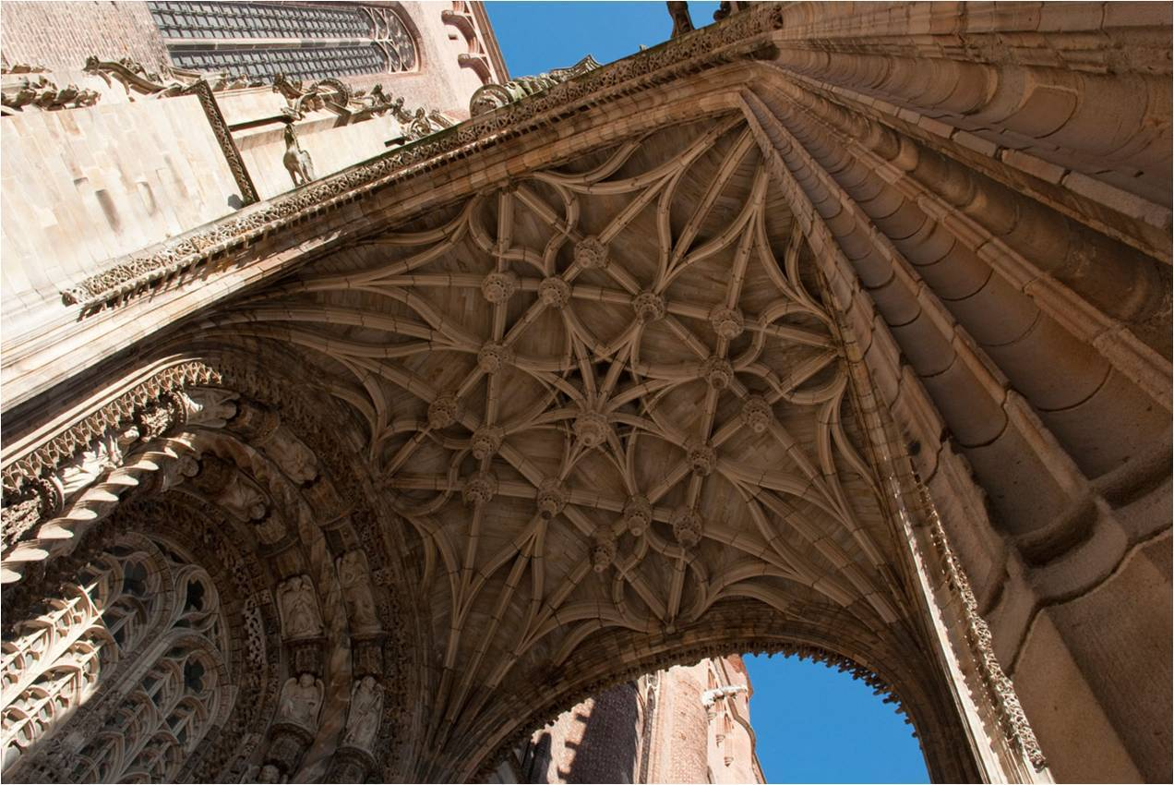
La Boutique Del PowerPoint.net

Slide 17
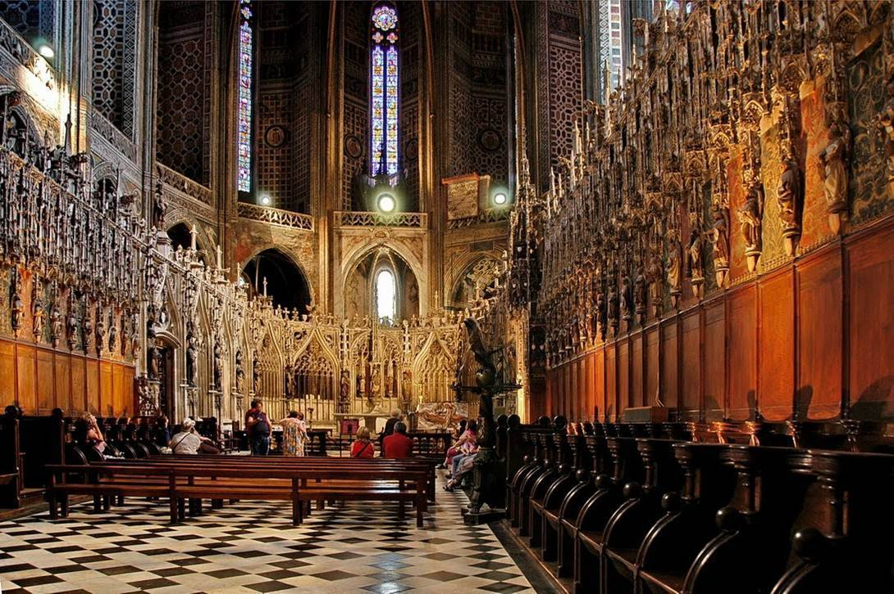
La Boutique Del PowerPoint.net

Slide 18
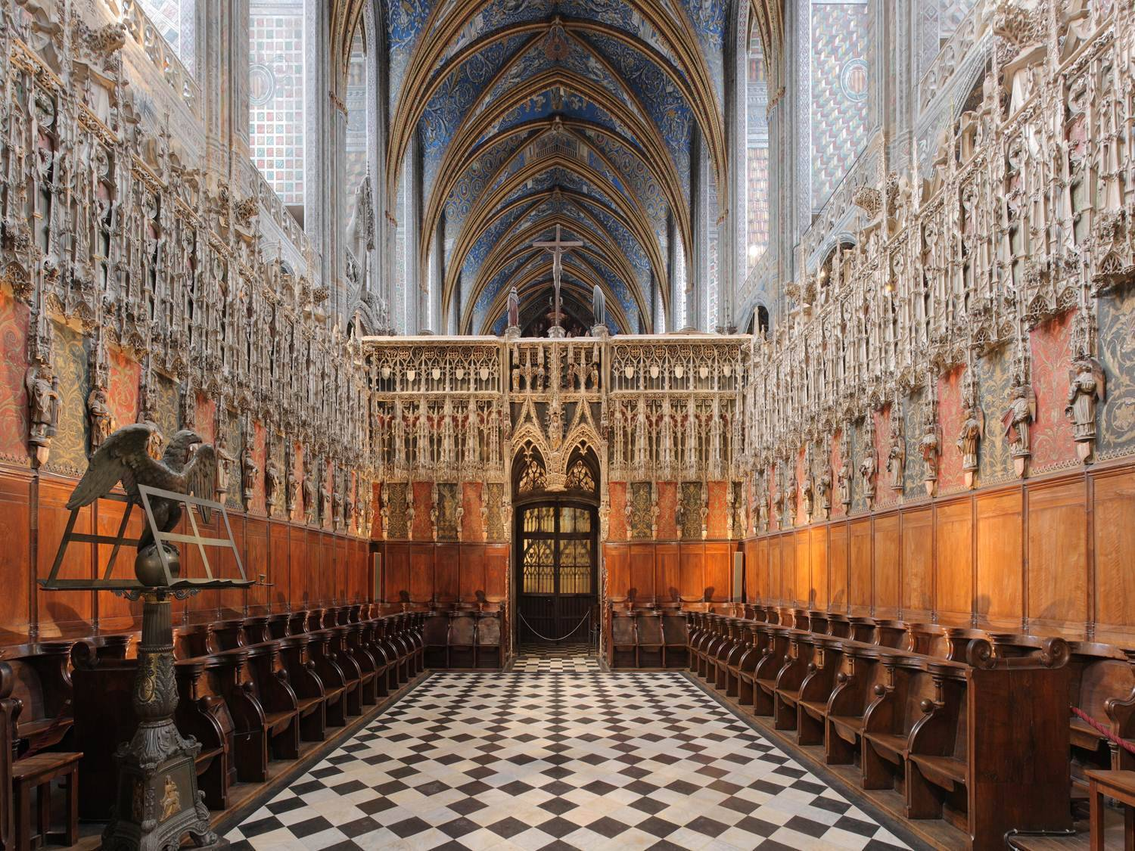
La Boutique Del PowerPoint.net

Slide 19
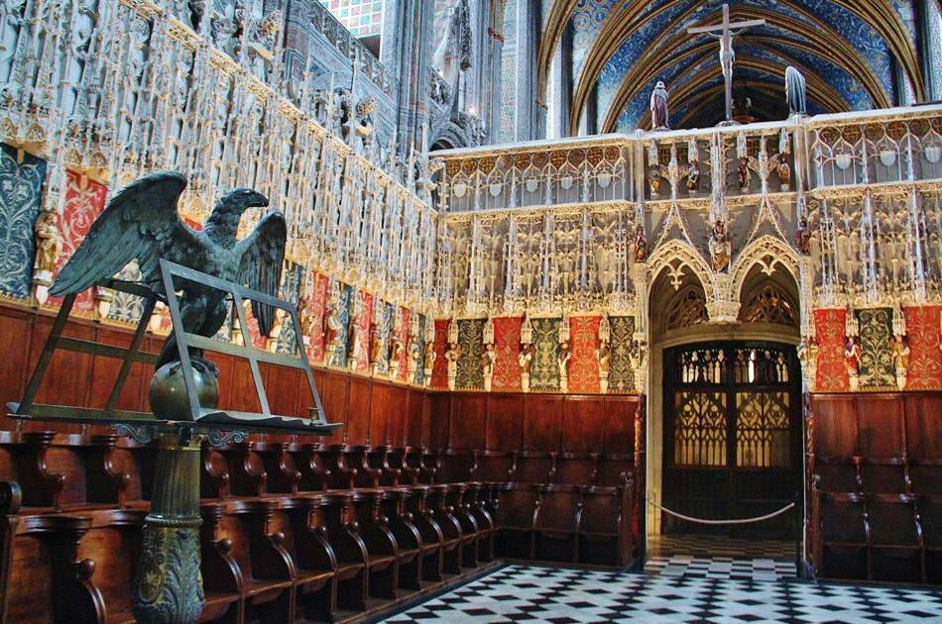
La Boutique Del PowerPoint.net

Slide 20
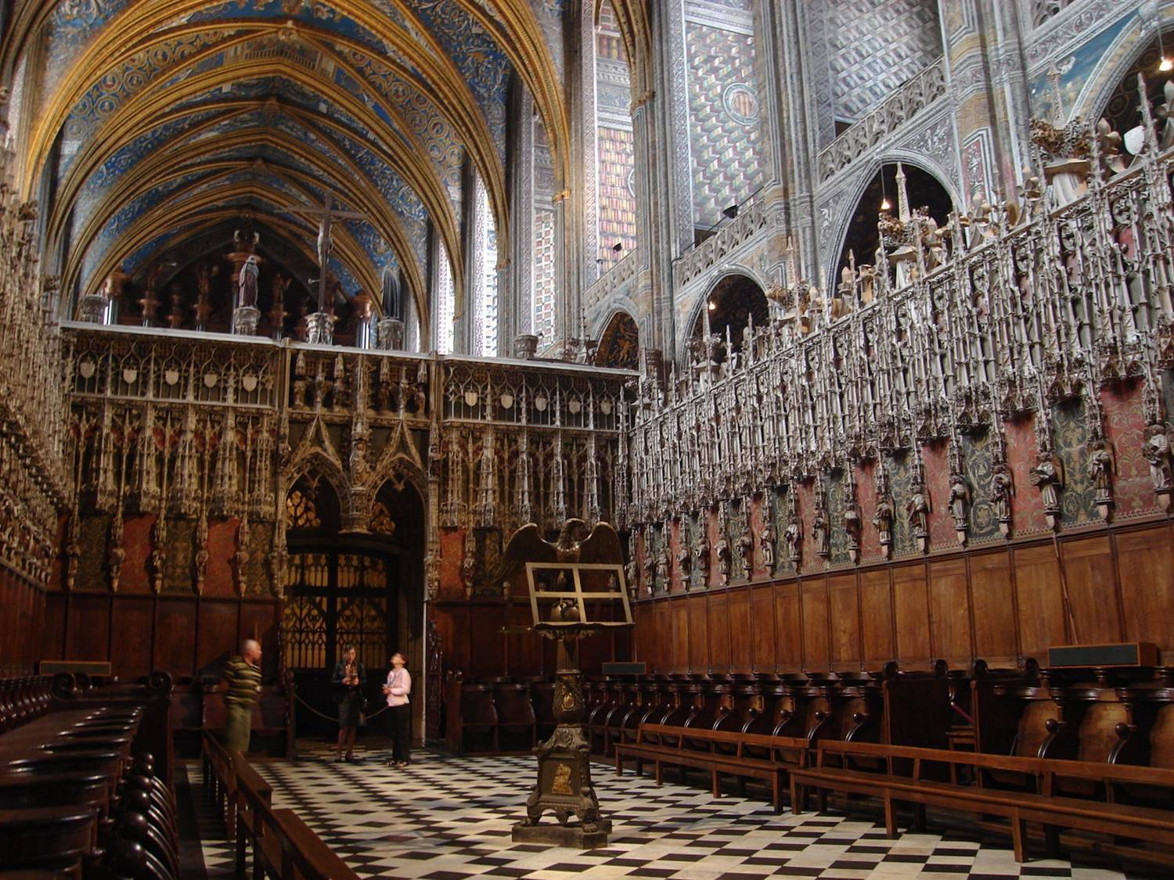
La Boutique Del PowerPoint.net

Slide 21
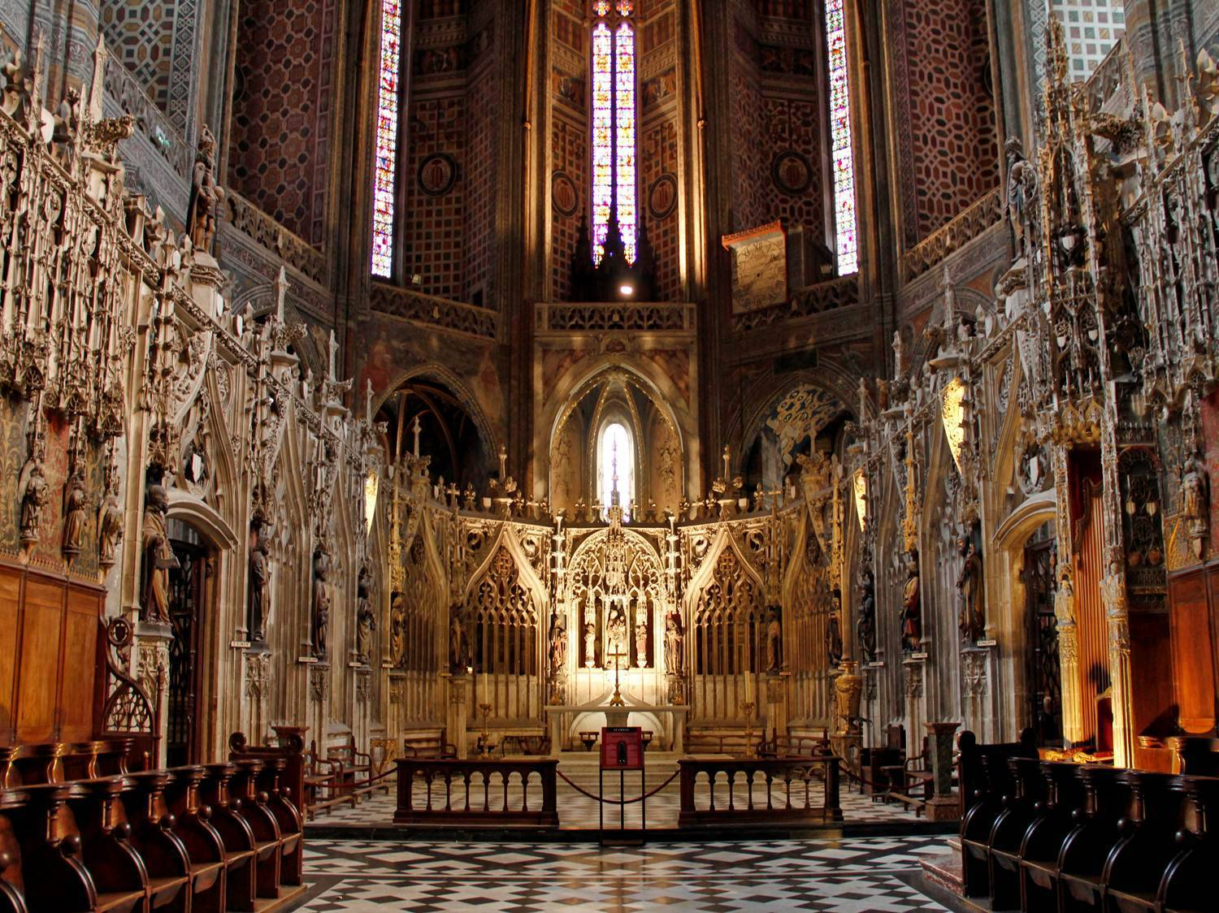
La Boutique Del PowerPoint.net

Slide 22
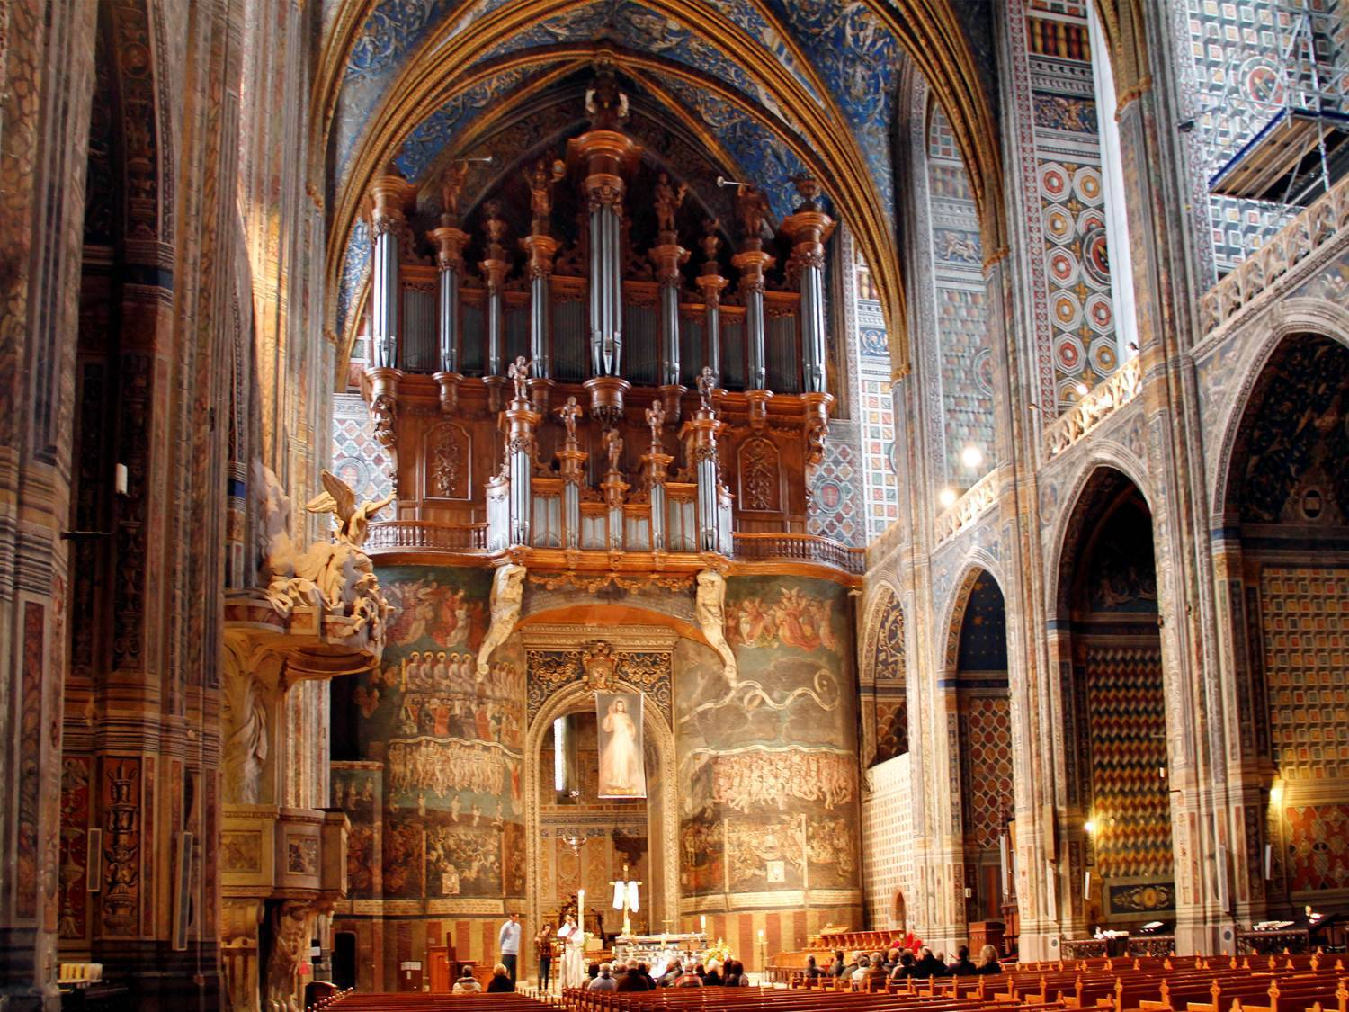
La Boutique Del PowerPoint.net

Slide 23
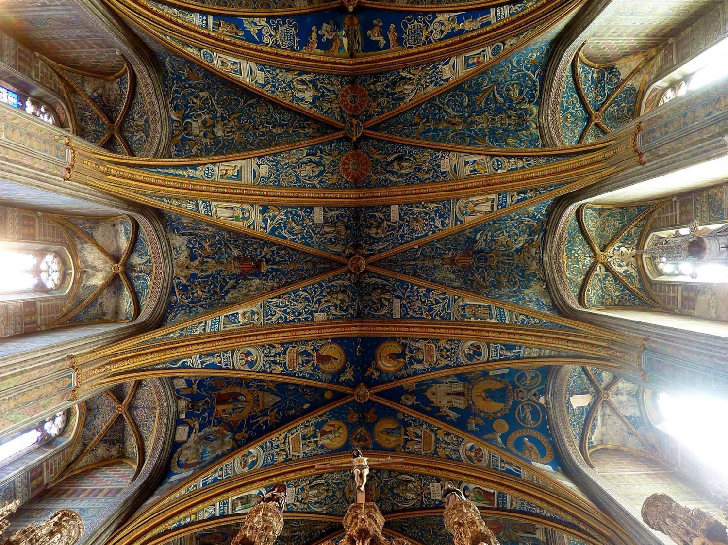
La Boutique Del PowerPoint.net

Slide 24
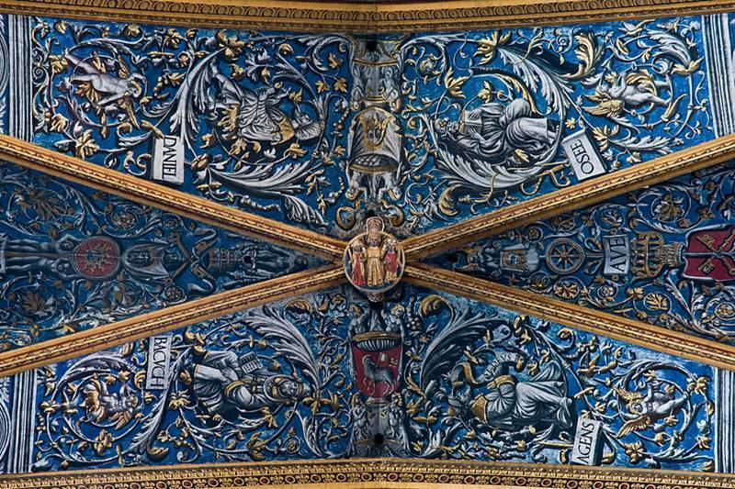
La Boutique Del PowerPoint.net

Slide 25
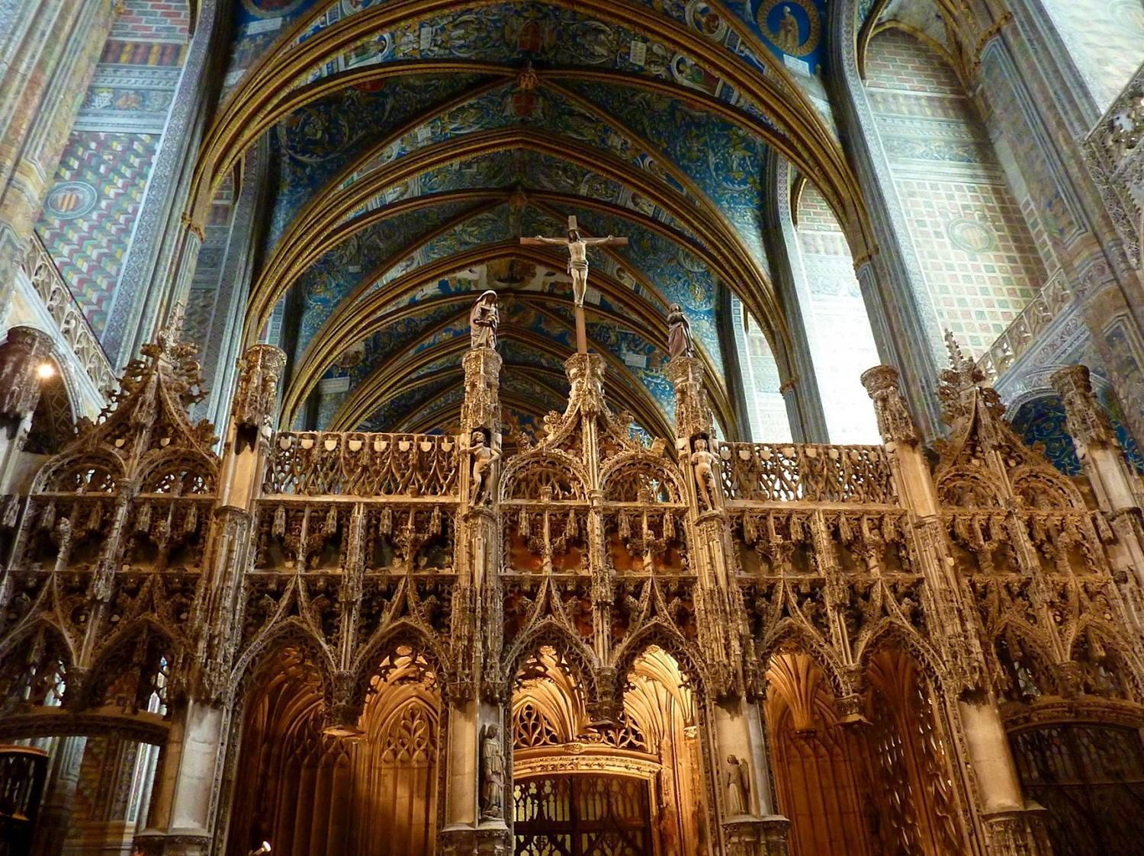
La Boutique Del PowerPoint.net

Slide 26
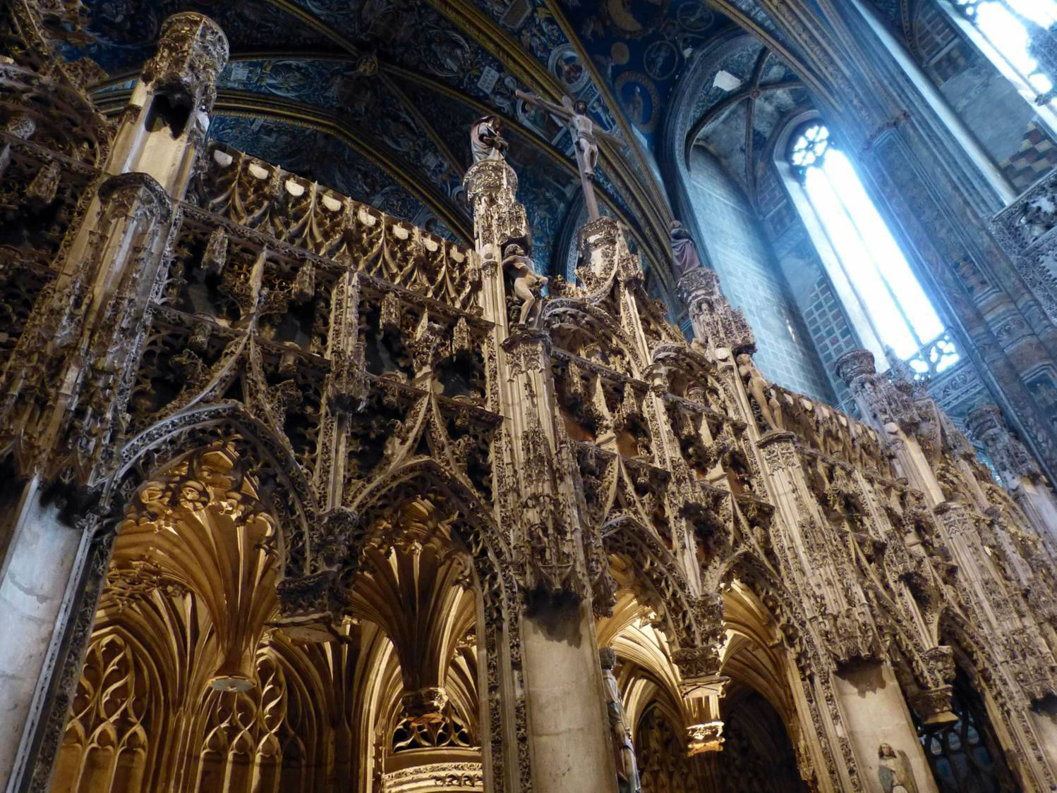
La Boutique Del PowerPoint.net

Slide 27
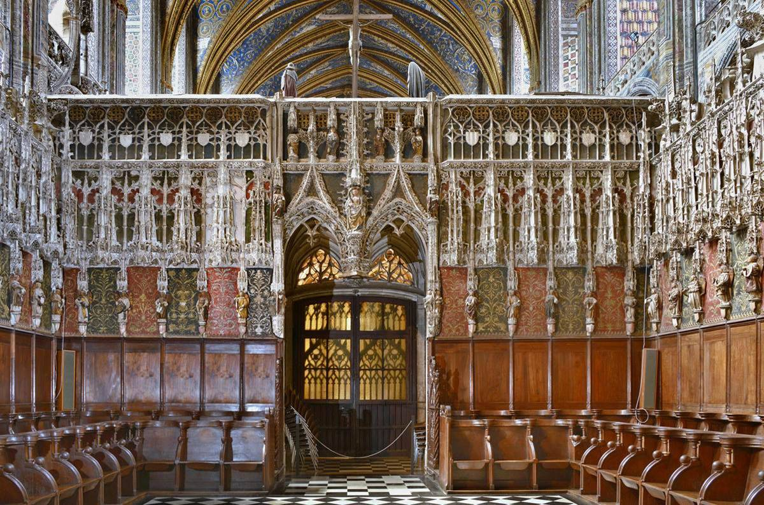
La Boutique Del PowerPoint.net

Slide 28
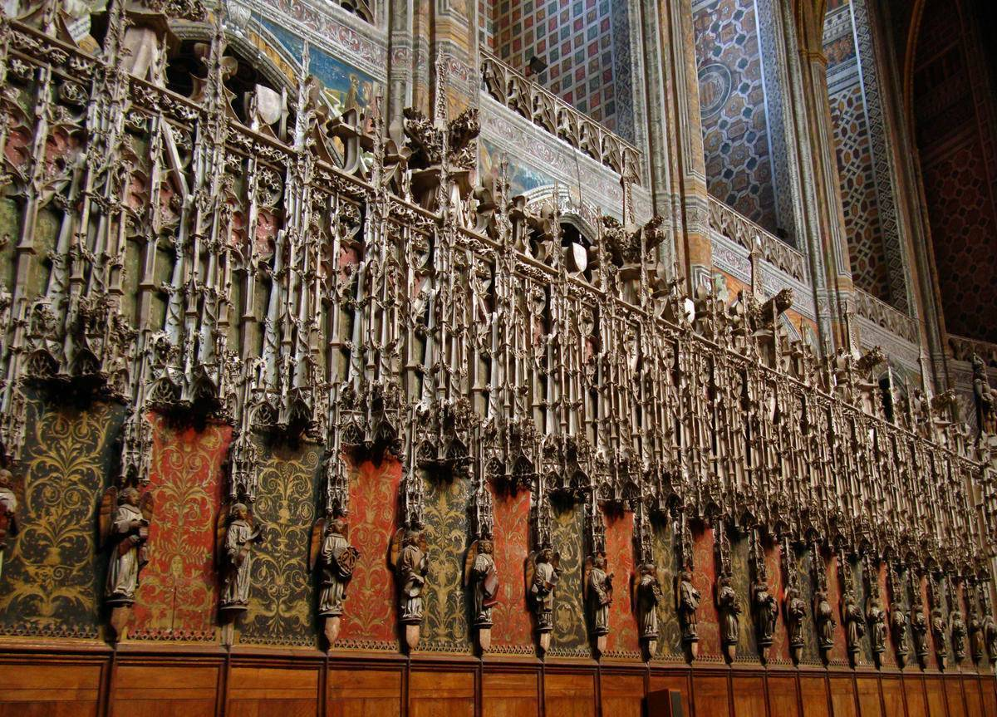
La Boutique Del PowerPoint.net

Slide 29
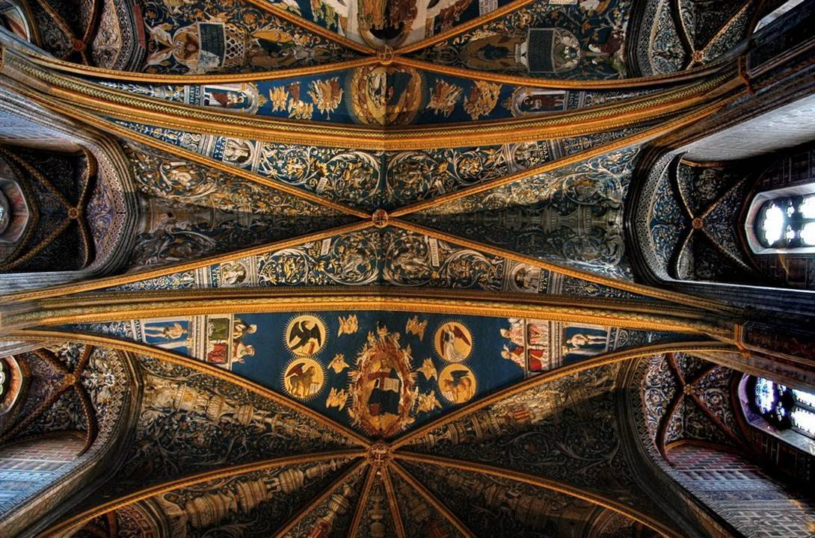
La Boutique Del PowerPoint.net

Slide 30
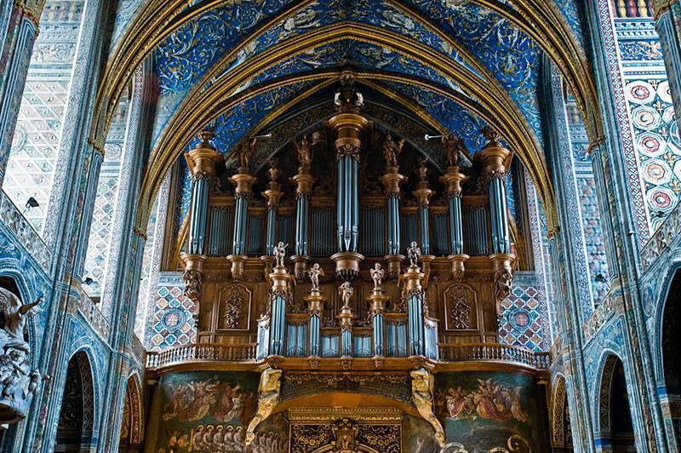
La Boutique Del PowerPoint.net

Slide 31
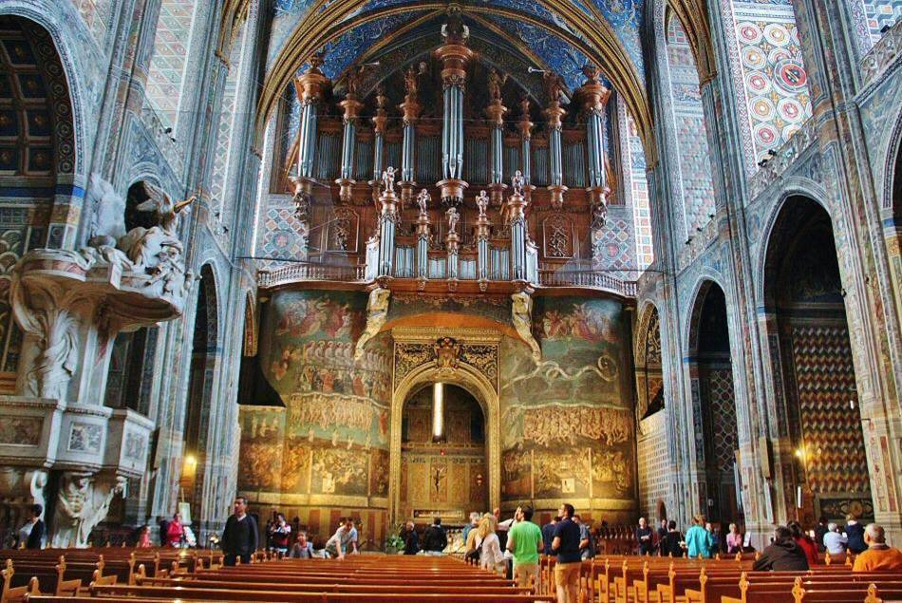
La Boutique Del PowerPoint.net

Slide 32
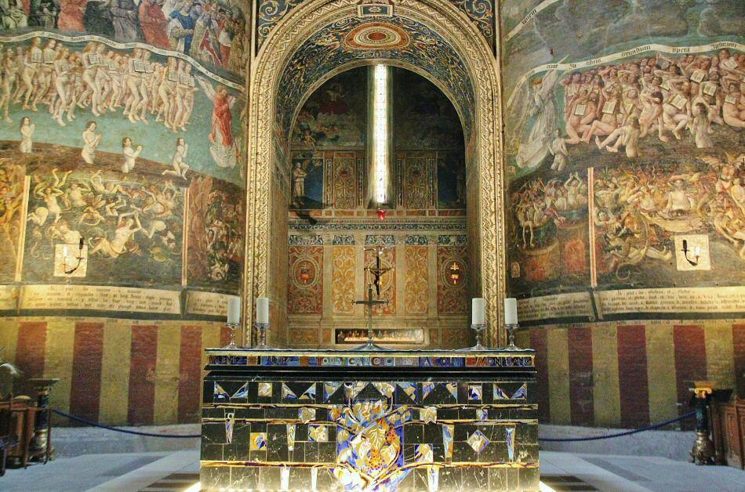
La Boutique Del PowerPoint.net

Slide 33
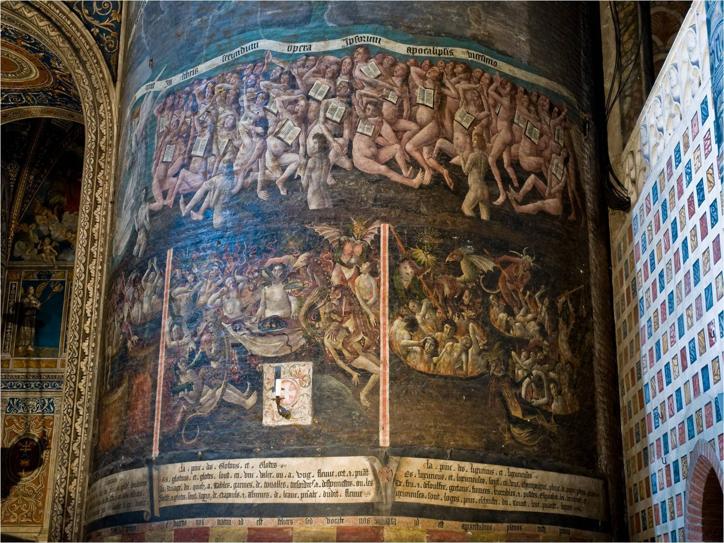
La Boutique Del PowerPoint.net

Slide 34
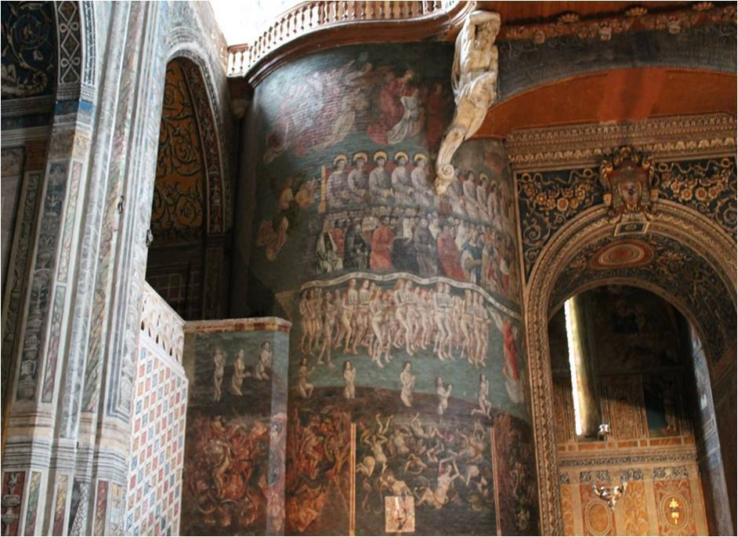
La Boutique Del PowerPoint.net

Slide 35
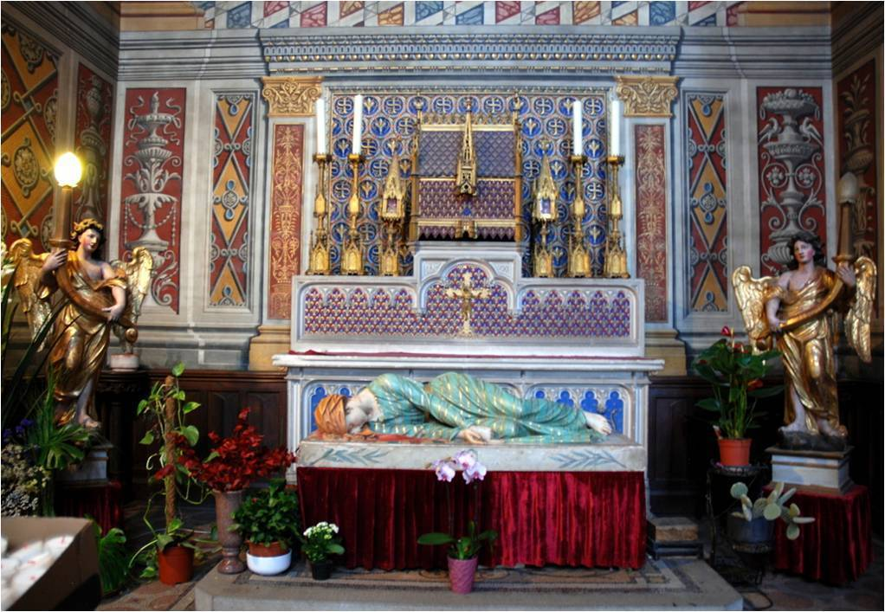
La Boutique Del PowerPoint.net

Slide 36
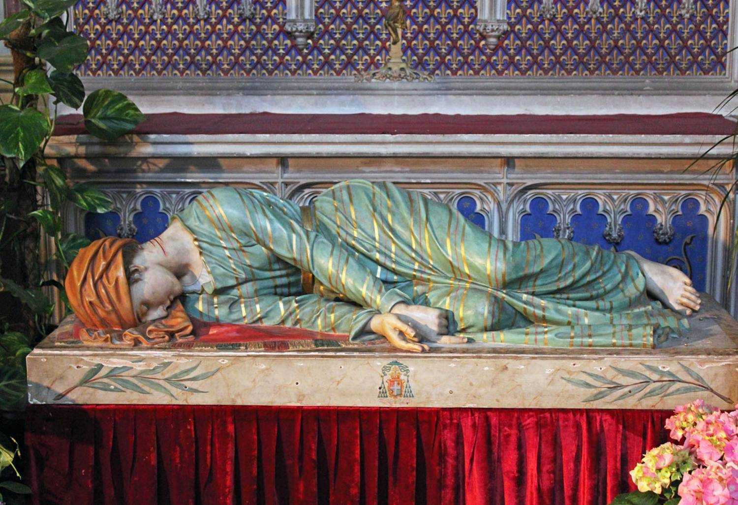
La Boutique Del PowerPoint.net

Slide 37
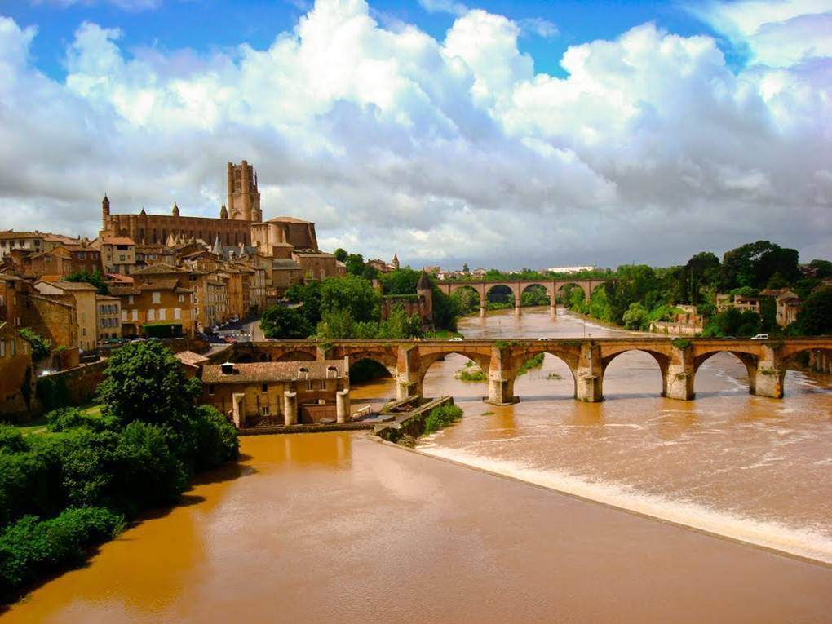
La Boutique Del PowerPoint.net

Slide 38
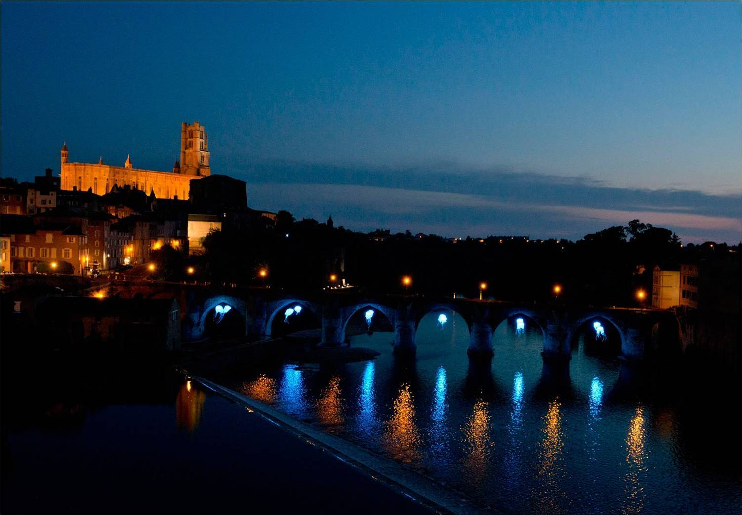
La Boutique Del PowerPoint.net

Slide 39
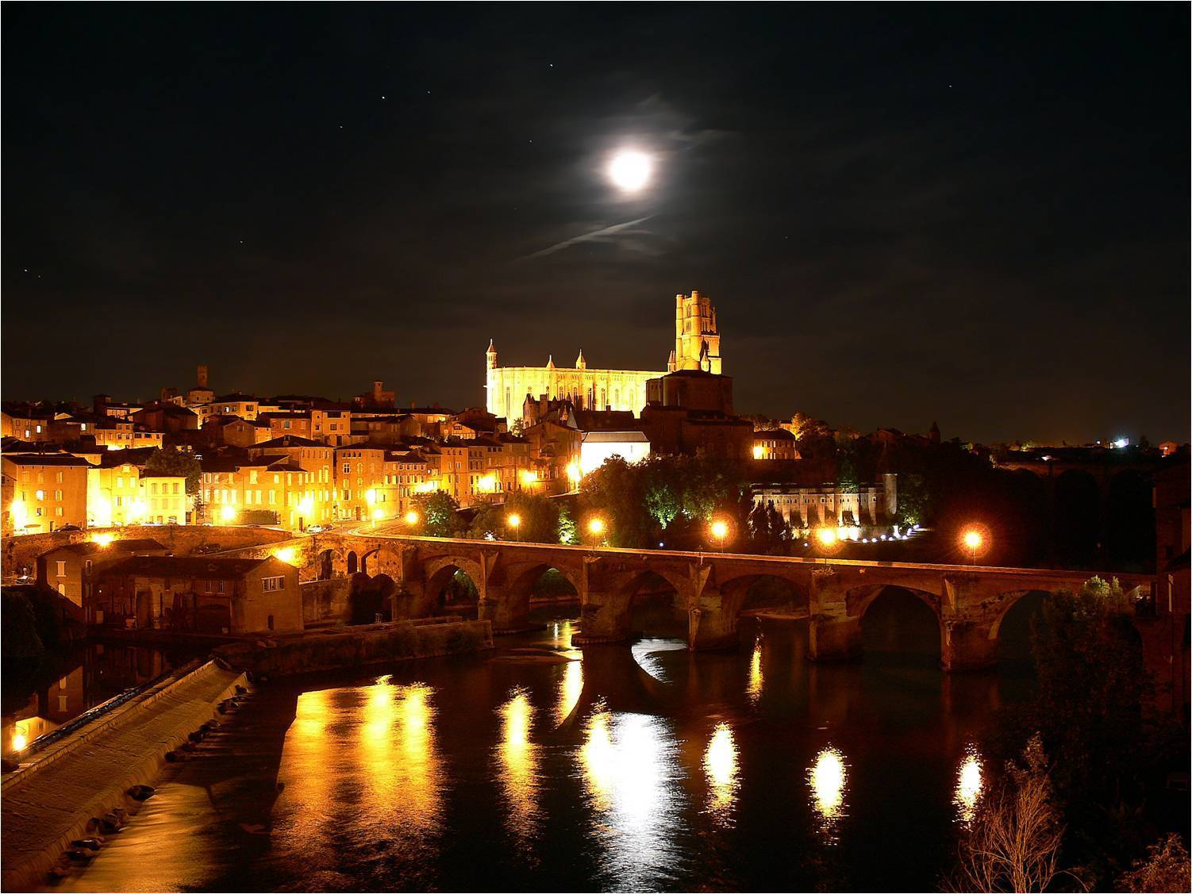
La Boutique Del PowerPoint.net

Slide 40



Fim
Imagens: Internet
Texto: Internet
La Boutique Del PowerPoint.net

Slide 41


